Slide 1
Epreuve d’exploitation pédagogique d’une activité pratique relative à l’approche globale d’un système pluri technique
Bac Général spécialité SI, Robot CoMax
10/03/2025
Candidat N° PREVISANI Arthur
Notes:
Tout pourri a modifier nom titre correct numéro candidat
Développer séquence en plusieurs slides et détailler les trucs dans chaque cours/TP/TD
Vraiment détailler les séances il faut que les séquences ne soit pas trop longues LE FIL ROUGE!!
Détailler plus éval
Faire une conclusion globale du but de notre action
Aller plus vers l’écran du projecteur: être dynamique
Pourquoi pas écrire au tableau
Faire le tracé pour la mesure du temps de réponse
Point clé attention lien BO connaissances compétences illustrer
Voir ce qu'il y avait dans la séquence précédente et dans celle suivante
Changer PB TP
Expliquer comment l’élève serait susceptible de répondre aux questions du TP
Bien de présenter la filière
Mettre une problématique intéressante au début de la séquence
Pas de TP tournant chaque élève travaille le même contenu sur un système différent
Dans le cas de groupes de 4/5 pers c’est le chef tout seul qui présente le travail de TOUS les autres
Ou deux demi groupes qui tournent un sur une partie analytique l’autre sur expe mais dont le sens ne change rien
Ne pas confondre automatise et asservi (ex volet roulant)
Bien détaille tout ce qu’il est possible de faire avec le système étudié/ possibilité de mesures
4min sur la présentation globale contexte prérequis objectifs
2min sur le déroulé de la séquence
8min sur le contenu des séances contenu scientifique ET!! Lier au contexte de la séance et lier aux systemes (cahier des charges). On est en SI pas en autom
1min eval
Florestant mathurin

Slide 2
Sommaire
Contexte
Prérequis/compétences
Organisation de séquence
Présentation du système
Séance à caractère expérimental
Conclusion

Slide 3
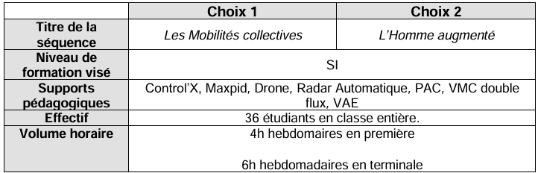
Contexte pédagogique
Choix de la séquence l’Homme augmenté
Problématique: Comment améliorer un exo squelette pour respecter le cahier des charges
Séquence précédente: PFD, mécanique du solide
Séquence suivante: Réseau, signaux numériques
Notes:
Bien trainer, on peut supposer que tout est en ilots avec 1 sys par ilot
Quel est l’interet de cette séquence

Slide 4
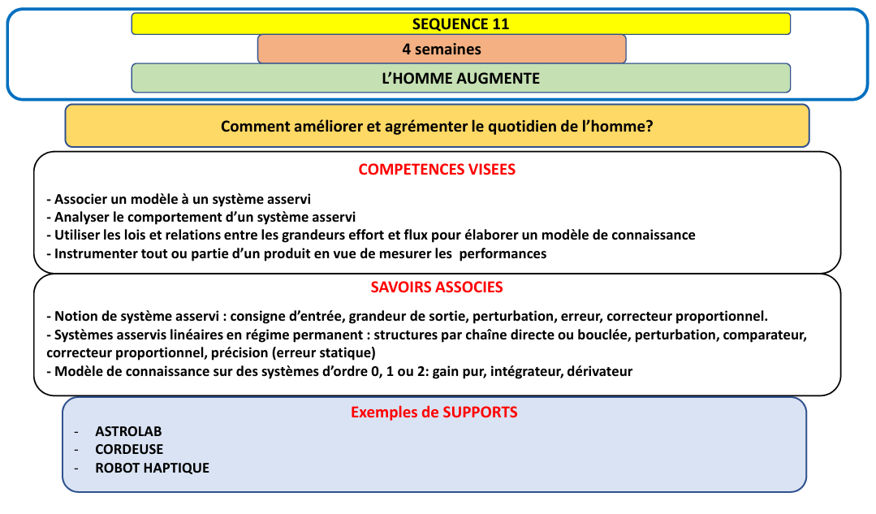
Placement / contenu
Séquence début février en terminale
Notes:
Juste discuter du placement de la séquence dans l’année et les grandes idées de la séquence

Slide 5
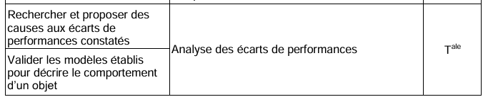
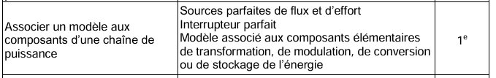
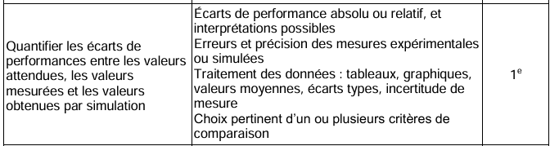
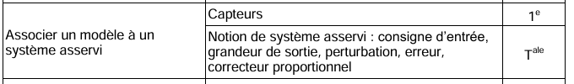
Prérequis
Outils d’ingénierie système
Notes:
Détailler les prérequis qui me semble nécessaire

Slide 6



Compétences/savoir faire à transmettre
Compétences
Analyser comportement système asservi
Associer un modèle à un système asservi
Relations grandeur effort flux
Savoirs
Connaissances sur SLCI ordre 0,1,2
Précision, stabilité, temps de réponse, correcteurs
Structure: chaine directe, bouclée, perturbation, comparateur
Notions sur les systèmes asservis
Notes:
Détailler!!!!!!!
Correspondance des Connaissances associées aux des Compétences développées du BO de SI lycée

Slide 7
Organisation de la séquence
Séquence de 4 semaines donc 4*6 = 24h
6 heures/semaine réparties en 3*2 heures dans le labo de SI
Chaque semaine 4 h en demi groupe, 2 h classe entière
Semaine 1 | TP1 | Cours1 / TD | TP2
Semaine 2 | TD1 | TP3 | Cours 2
Semaine 3 | TP4 avec CR | TD2 + DM | TP5
Semaine 4 | TP6 | Cours3 / TD | TD3 + Evaluation 1h
Notes:
Bien lier aux compétences objectifs dans chaque séance ce que l’on veut leur apprendre détailler eval sommative formative ptet ajouter dm
Pk pas parler de l’adaptation à tous les élèves (ceintures de judo)
Détailler ce qu’on fait chaque séance
TP1 découverte intérêt asservissement
Cours1 bases sur les slci : schéma bloc Bo, BF chaine directe etc
TP2 lier composants réels a leur version schéma bloc
TD1 remplissage de schéma bloc
TP3 distinguer sys asservi de sys non asservi
Cours 2 correcteurs? intérêt correcteur essai indiciel critères de comparaison
TP4 influence correcteur sur réponse (celui que je vais développer plus tard)
TD2 analyse des performances d’un système
TP5 impact des perturbations sur le système
TP6 analyse des performances d’un système propose différents réglages lequel est le mieux
Cours 3 remédiation des points mal compris grâce au CR et au DM reçus précédemment, en demi groupe permet de plus personnaliser
TD eval sommative sur les notions à connaitre
Modalités pédagogiques pourquoi on a organisé la séquence comme ca

Slide 8
Organisation de la séquence
Semaines A/B
Séquence divisée en deux chapitres
Semaine 1 | TP1 découverte asservissement | Cours1 / TD Bases système asservi | TP2 Lien composant schéma bloc
Semaine 2 | TD1 Entrainement complétion schéma bloc | TP3 distinguer système asservi /non asservi | Cours 2 Correcteurs , leur intérêt
Notes:
Bien lier aux compétences objectifs dans chaque séance ce que l’on veut leur apprendre détailler eval sommative formative ptet ajouter dm
Pk pas parler de l’adaptation à tous les élèves (ceintures de judo)
Détailler ce qu’on fait chaque séance
TP1 découverte intérêt asservissement
Cours1 bases sur les slci : schéma bloc Bo, BF chaine directe etc
TP2 lier composants réels a leur version schéma bloc
TD1 remplissage de schéma bloc
TP3 distinguer sys asservi de sys non asservi
Cours 2 correcteurs? intérêt correcteur essai indiciel critères de comparaison
TP4 influence correcteur sur réponse (celui que je vais développer plus tard)
TD2 analyse des performances d’un système
TP5 impact des perturbations sur le système
TP6 analyse des performances d’un système propose différents réglages lequel est le mieux
Cours 3 remédiation des points mal compris grâce au CR et au DM reçus précédemment
TD eval sommative sur les notions à connaitre
Modalités pédagogiques pourquoi on a organisé la séquence comme ca

Slide 9
Organisation de la séquence
Semaine 3 | TP4 avec CR Influence correcteur | TD2 + DM Analyse des performances système | TP5 Impact des perturbations
Semaine 4 | TP6 Analyse performances choix de réglage | Cours3 / TD Remédiation (grâce DM et CR) | TD3 + Evaluation 1h
Notes:
Bien lier aux compétences objectifs dans chaque séance ce que l’on veut leur apprendre détailler eval sommative formative ptet ajouter dm
Pk pas parler de l’adaptation à tous les élèves (ceintures de judo)
Détailler ce qu’on fait chaque séance
TP1 découverte intérêt asservissement
Cours1 bases sur les slci : schéma bloc Bo, BF chaine directe etc
TP2 lier composants réels a leur version schéma bloc
TD1 remplissage de schéma bloc
TP3 distinguer sys asservi de sys non asservi
Cours 2 correcteurs? intérêt correcteur essai indiciel critères de comparaison
TP4 influence correcteur sur réponse (celui que je vais développer plus tard)
TD2 analyse des performances d’un système
TP5 impact des perturbations sur le système
TP6 analyse des performances d’un système propose différents réglages lequel est le mieux
Cours 3 remédiation des points mal compris grâce au CR et au DM reçus précédemment
TD eval sommative sur les notions à connaitre
Modalités pédagogiques pourquoi on a organisé la séquence comme ca

Slide 10



Evaluations
Evaluation formative:
Devoir maison sur l’analyse des performances d’un système: Comparaison de réglages de correcteur, schéma bloc, boucle d’asservissement
Evaluation sommative
Remplissage d’un document réponse lors du TP4 sur les comparaisons entre les différentes actions d’un correcteur.
Evaluation sur table d’1H sur les compétences attendues:
Notes:
Leur utilité?

Slide 11
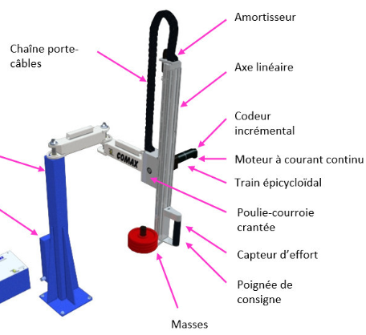
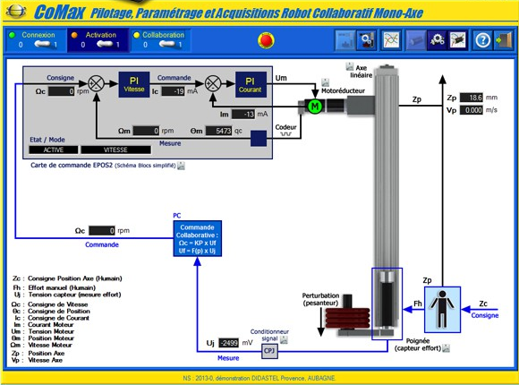
Pertinence du robot CoMax pour la séquence
Notes:
Masse perturbation
Schéma bloc clair sur le logiciel MCC 1er et 2 ordre
Etudes cinématique, transmission de puissance
Robot collaboratif mono axe, issu s’in système industriel : le robot Sapelem

Slide 12
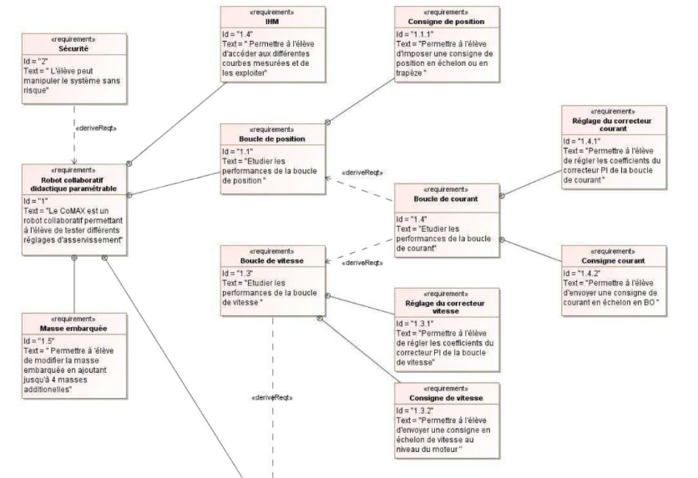
Diagramme des exigences partiel du CoMax
Notes:
Bien

Slide 13
Séance à caractère expérimentale
Placée au début de la semaine 3
Problématique:
Comment améliorer les performances de l’asservissement d’un exosquelette.
Prérequis:
ce qu’ils devaient savoir en début de séquence + bases vues dans les deux 1ers cours sur les schémas blocs et la fonction d’un correcteur.
Objectifs:
Monter l’influence des différents correcteurs sur la réponse du système.
Notes:
On évalue que les compétences (compétences du BO qui se basent sur des connaissances: il faut mobiliser les connaissances)(savoir faire) pas les connaissances
Pour les éval en fait se référer au sujet final aka bac ou concours
Se projeter dans la séquence
Améliorer les performances pour respecter l’intention de l’utilisateur.

Slide 14
Organisation
Organisation en demi groupe (donc 18 élèves) sur une séance de deux heures de TP
8 systèmes disponibles => donc 6*3 groupes d’élèves
Tous les supports de TPs présents dans la salle sont compatibles avec le même TP car ils possèdent tous un correcteur => même sujet travaillé pour chaque groupe durant cette séance.
La salle dispose d’ilots avec un système par ilot
Le sujet donne les différentes manips à faire (démarche d’investigation) afin de monter un phénomène
+ CoMax
Notes:
Bien dire que le sujet sera un poil différent au niveau de la présentation du logiciel.
Pourquoi 3 élèves/groupe très important d’expliquer
Les motorisations peuvent se retrouver sur les différentes parties d’un exosquelette

Slide 15
Déroulé
Activité 1: Complétion d’une chaine information/énergie pour le système étudié et présentation des éléments du logiciel utile pour cette séance.
Activité 2: Réalisation de différents essais indiciels avec des gains de correcteurs donnés. Comparaison des performances de manière quantitative avec la détermination graphique du temps de réponse à 5%, du dépassement pour la stabilité, et de l’erreur statique pour la précision.
Activité 3: Enfin, remplissage d’un tableau comparatif des performances des différents correcteurs.
Notes:
Détailler sur le document réponse que chaque essai permet de rempli une conclusion intermédiaire
Le TP définit seulement les boutons utiles sur le logiciel

Slide 16
Activité 2: essai sur un robot pas chargé
Consigne pour chaque mesure:
Régler les gains à x puis réaliser un échelon en position de 20mm.
Analyser la courbe obtenue
(avec images descriptive qui rappelle les différents critères) sur les 3 critères et compléter le tableau pour les performances de chaque essai.
Conclure quand aux améliorations ou dégradation de la performance pour chaque critère.
Vérification performances |  | KP | KI | KD
Proportionnel | Essai 1 | 100 | 0 | 0
 | Essai 2 | 1000 | 0 | 0
 | Essai 3 | 3000 | 0 | 0
Intégral | Essai 4 | 1000 | 10 | 0
 | Essai 5 | 1000 | 100 | 0
 | Essai 6 | 1000 | 1000 max | 0
Dérivé | Essai 7 | 1000 | 500 | 100
 | Essai 8 | 1000 | 500 | 500
 | Essai 9 | 1000 | 500 | 2000

Slide 17
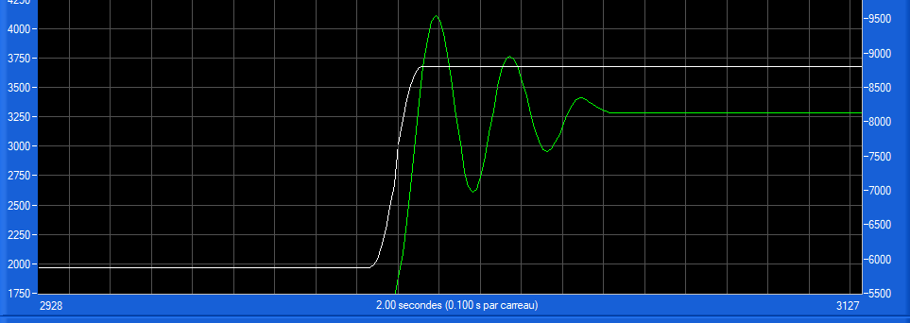
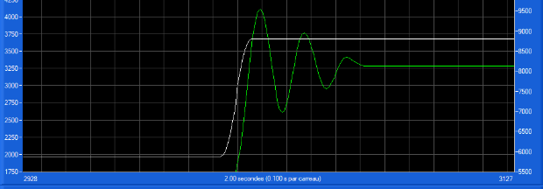
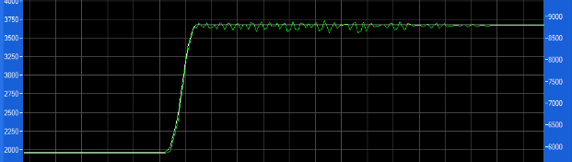
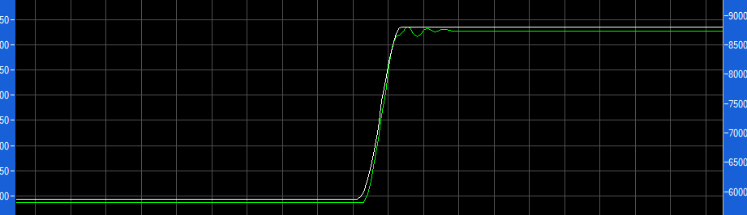
Activité 2: résultats: exemple de résultats pour l’action proportionnelle
Réponse temporelle à un échelon de position
KP=100
KP=3000
KP | TR 5% | Stabilité | Es
100 | 0,5s | Grandes oscillations | 20%
1000 | 0,2s | Petites oscillations | 3%
3000 | 0,15s | Beaucoup d’oscillations | 1%
KP=1000

Slide 18
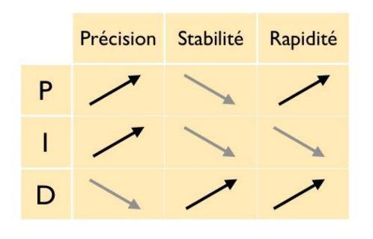
Conclusion du TP
Tableau récapitulatif du réglage des actions P, I et D d’un correcteur
A permis de leur monter l’impact réel des correcteurs et l’importance de leur bon réglage pour le respect d’un cahier des charges²²²²²²²²²²²
Notes:
En sti2d éviter les démarches déductives
Détailler plus éval
Faire une conclusion globale du but de notre action
Ce TP permet de monter l’impact réel des correcteurs sur les systèmes asservis,

Slide 19
Partie 1.4
Objectifs: monter l’influence des différents correcteurs sur la réponse du système.
Prérequis: ce qu’ils devaient savoir en début de séquence + bases vues dans les deux 1ers cours sur les schémas blocs et la fonction d’un correcteur.
Placement milieu de semaine 2
Problématique+ déroulé : Comment améliorer les performances d’un système
Chane Energie info et but tp compléter le tableau des performances des différents correcteurs par comparaison de ce ci sur les trics habituels stabilité rapidité précision
Organisation en demi groupe ( donc 18 élèves) sur une séance de deux heures de TP si on a 7 systèmes cela fait ici 7+1=8 sys dispo donc 6*3 élèves
Tous les supports de TPs présents dans la salle sont compatibles avec le même TP car tous ont un correcteur => mme sujet pr chaque grpe
Le sujet donne les différentes manips a faire et les gains correcteurs associées

Slide 20
Faire mesure avec tels valeurs qq constatez vous remplir un tableau pour chaque valeur puis a la fin faire tableau récapitulatif
Mesurer tr 5% es et oscillation
Aller plus vers l’écran du projecteur: être dynamique
Pourquoi pas écrire au tableau
Faire le trace pour la mesure du temps de réponse
Point clé attention lien BO connaissances compétences illustrer

